Slide 1

„Die Lösung der modernen Probleme ist in die Arche einzutreten!“
Das Buch für ein authentisches, christliches Leben.
Buchbestellung:
Mrs Gaby Landauro
childjesus@yahoo.com

Slide 2

Das Buch über den Heiligen Geist.
Es ermöglicht
im Leben
voranzuschreiten,
durch die Liebe, Kraft und Majestät des heiligen Geistes.
Buchbestellung:
Mrs Gaby Landauro
childjesus@yahoo.com

Slide 3
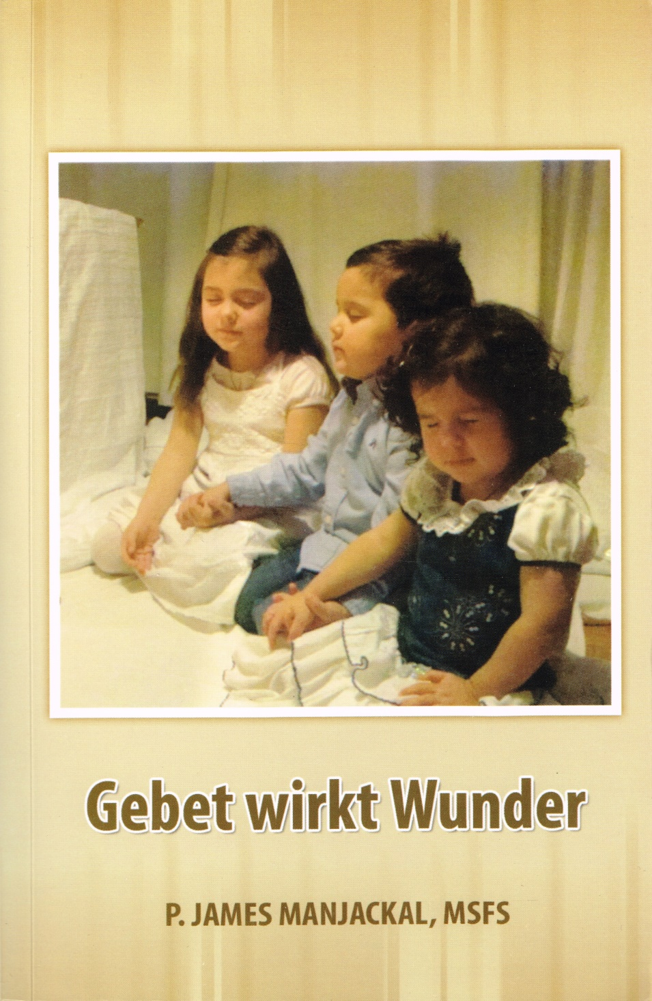
„Während du jede Zeile dieses Buches liest, wirst du dich einfach näher zu Gott gezogen fühlen und du wirst eine spirituelle Wonne erfahren“
Buchbestellung:
Mrs Gaby Landauro
childjesus@yahoo.com

Slide 4

„Das gesamte Buch handelt von der lebendigen Gegenwart Jesu, dem mächtigen Heiler, in der heiligen Eucharistie.“
Buchbestellung:
Mrs Gaby Landauro
childjesus@yahoo.com

Slide 5
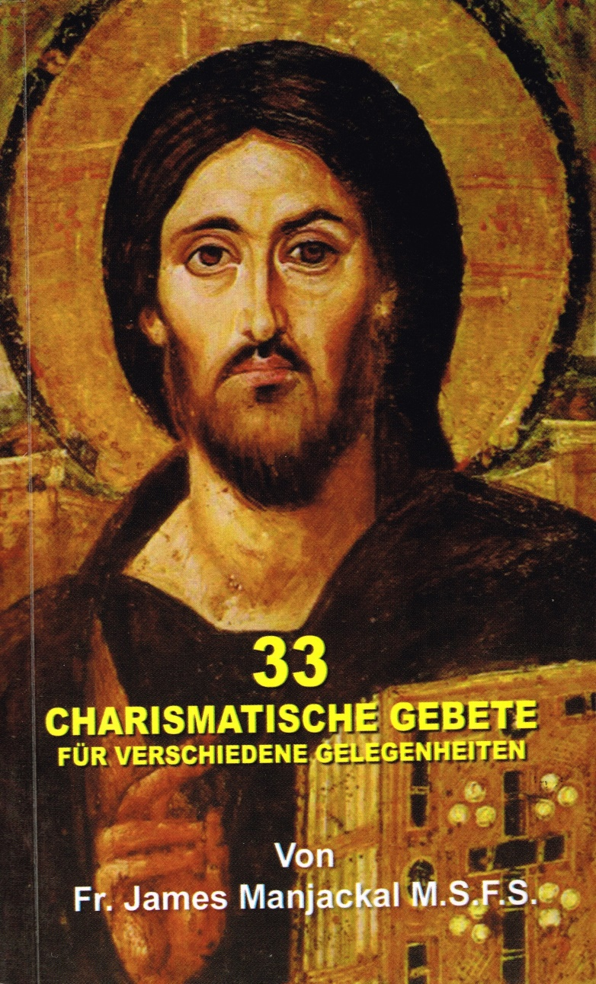
In diesem Büchlein finden wir Gebete für den täglichen Gebrauch
zum Thema: Familie, Ehepaare, Jugend, Kranke, Befreiung, Lobpreis, innere Heilung, Arbeitssuche, u.v.m.
Buchbestellung:
Mrs Gaby Landauro
childjesus@yahoo.com

Slide 6

„Im Sakrament der Beichte finden wir den Schlüssel zur vollkommenen Herzensreinheit, den Schlüssel zum Reich des Herrn.“
„Das ist es was Gott will: Eure Heiligkeit“
Buchbestellung:
Mrs Gaby Landauro
childjesus@yahoo.com

Slide 7

„Letztlich erwarte ich, dass der Leser eine tiefe innere Heilung erfährt und am Ende des Buches eine Veränderung des Lebens.“ (P. James)
Buchbestellung:
Mrs Gaby Landauro
childjesus@yahoo.com

Slide 8

„Dieses Werk ist die Frucht von tausenden Stunden Beratungsgespräche für Ehepaare und solchen, die es werden wollen“
Buchbestellung:
Mrs Gaby Landauro
childjesus@yahoo.com

Slide 9

„Ich war im Prinzip schon tot und doch – hier bin ich und ich lebe“
Das Buch über die Erfahrungen von P.James in der Zeit seiner Krankheit.
Buchbestellung:
Mrs Gaby Landauro
childjesus@yahoo.com

Slide 10

Biographie über
P. James Manjackal
„Nichts kann uns scheiden von der Liebe Gottes, die in Christus ist, unserem Herrn “ (Röm 8,39)
Buchbestellung:
Mrs Gaby Landauro
childjesus@yahoo.com

Slide 11
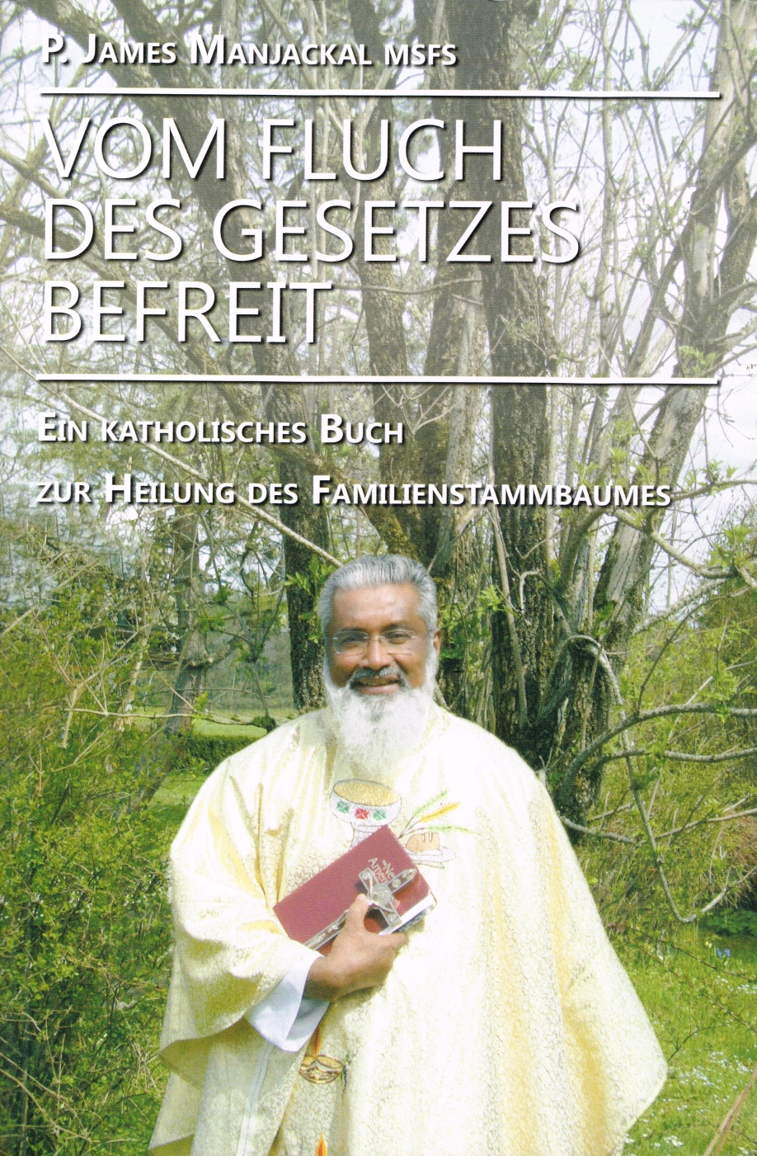
In diesem Buch geht es um Heilung und Befreiung in den Familien durch das Wirken des Heiligen Geistes in der Kraft der Sakramente und Gebete.
Buchbestellung:
Mrs Gaby Landauro
childjesus@yahoo.com

